Slide 1


CURSO DE CAPACITAÇÃO
COMITÊ DE BACIA HIDROGRÁFICA: O QUE É E O QUE FAZ?
MARIA CÉLIA DA NÓBREGA
ASSESSORA TÉCNICA DA AESA
MAGDA DAYSE FERREIRA RANGEL
TÉCNICA EM RECURSOS HIDRÍCOS DA AESA

Slide 2


ESTRUTURAÇÃO DO CURSO DE CAPACITAÇÃO
25/05/2022
09h à 12h (3h)
Momento síncrono através do Google Meet.
26/05/2022
09h à 12h (3h)
Momento síncrono através do Google Meet.
26/05/2022 à 02/06/2022
Momento assíncrono - Leitura e estudo do material complementar da ANA.
10h Flexíveis
03/05/2022
Avaliação final - Questionário;
Avaliação de satisfação do curso.

Slide 3

Recapitulando o 1ª dia...
As Políticas de Recursos Hídricos e os seus instrumentos de gestão;
O Sistema Nacional de Gerenciamento de Recursos Hídricos (SINGREH);
Os Comitês de Bacias Hidrográficas (CBHs) do estado da Paraíba;
As atribuições dos CBHs (Lei 9433/1997).

Slide 4
Conteúdos Programáticos - Dia 2
Funções e objetivos dos CBHs;
Composição e estruturação dos CBHs;
O Regimento Interno dos CBHs;
O Programa Nacional de Fortalecimento dos Comitês de Bacias Hidrográficas (Procomitês).

Slide 5





COMITÊ DE BACIA HIDROGRÁFICA
Deliberativas
Toma decisões
Normativas
Estabelece normas
Consultivas
Emite pareceres

Slide 6
COMITÊ DE BACIA HIDROGRÁFICA
O comitê funciona de acordo com o estabelecido no seu regimento interno, em conformidade com a legislação federal e estadual de recursos hídricos.
Descentralização do poder de decisão;
Integração das ações públicas e privadas;
Participação de todos os setores sociais;
Relevância

Slide 7








COMITÊ DE BACIA HIDROGRÁFICA
Art. 38, Lei nº. 9433/97
1. Promove o debate das questões relacionadas aos recursos hídricos e articula a atuação das entidades intervenientes;
2. Arbitra em primeira instância administrativa, os conflitos relacionados aos recursos hídricos;
3. Aprova o Plano de Recursos Hídricos da bacia;

Slide 8
COMITÊ DE BACIA HIDROGRÁFICA
Art. 38, Lei nº. 9433/97
4. Acompanha a execução do Plano de Recursos Hídricos da bacia e sugere as providências necessárias ao cumprimento de suas metas;
5. Propõe os usos dispensáveis de outorga ao CERH;
6. Estabelece os mecanismos de cobrança pelo uso de recursos hídricos e sugere valores a serem cobrados.

Slide 9

Como se tornar membro de um CBH?
Edital de convocação para as inscrições;
Edital que define as normas, os procedimentos e os critérios para o processo eleitoral.
Mobilização em municípios;
Plenárias setoriais - Encontros em municípios estratégicos para divulgação da eleição;
Eleição dos membros e da diretoria colegiada.

Slide 10


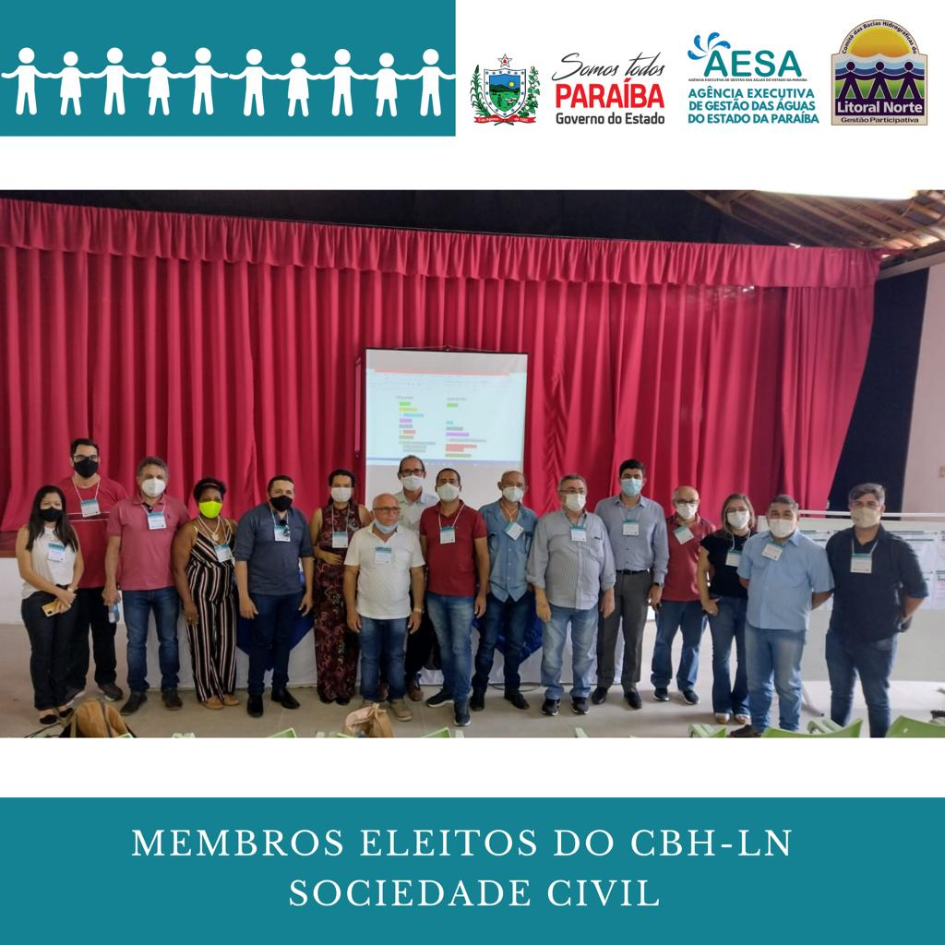
Processo Eleitoral do CBH-LN

Slide 11
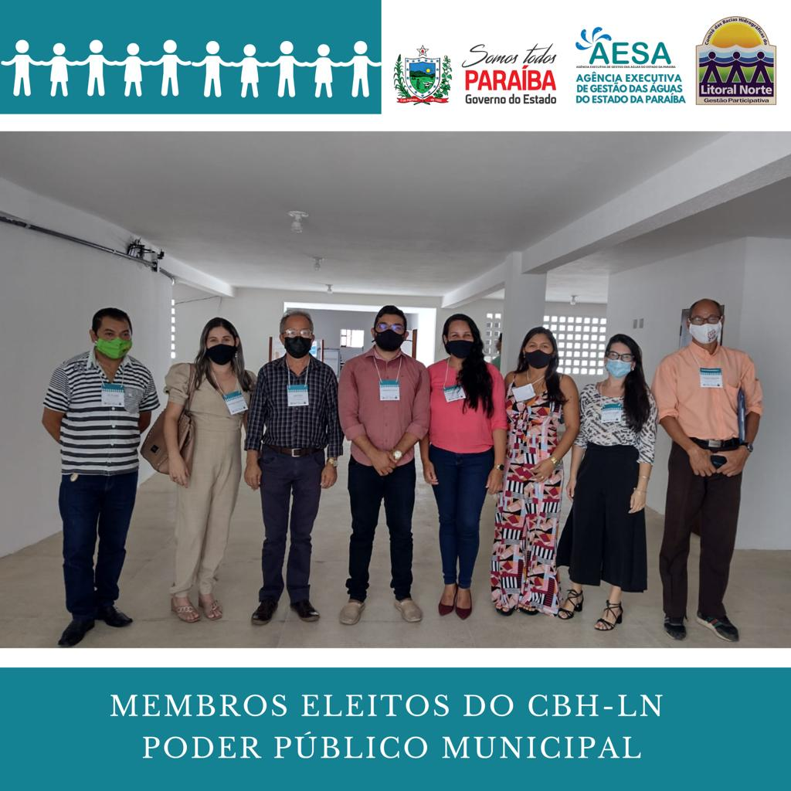
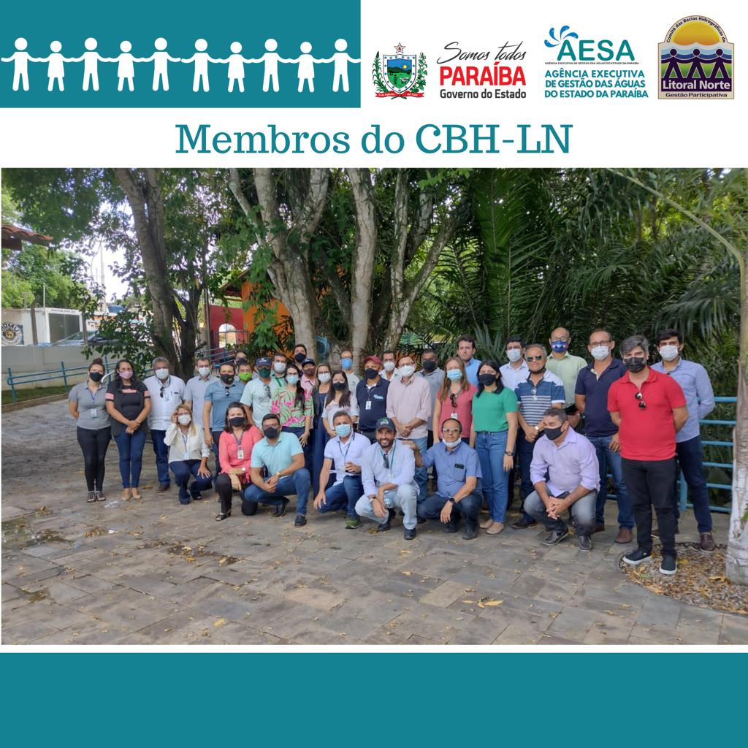
Processo Eleitoral do CBH-LN

Slide 12
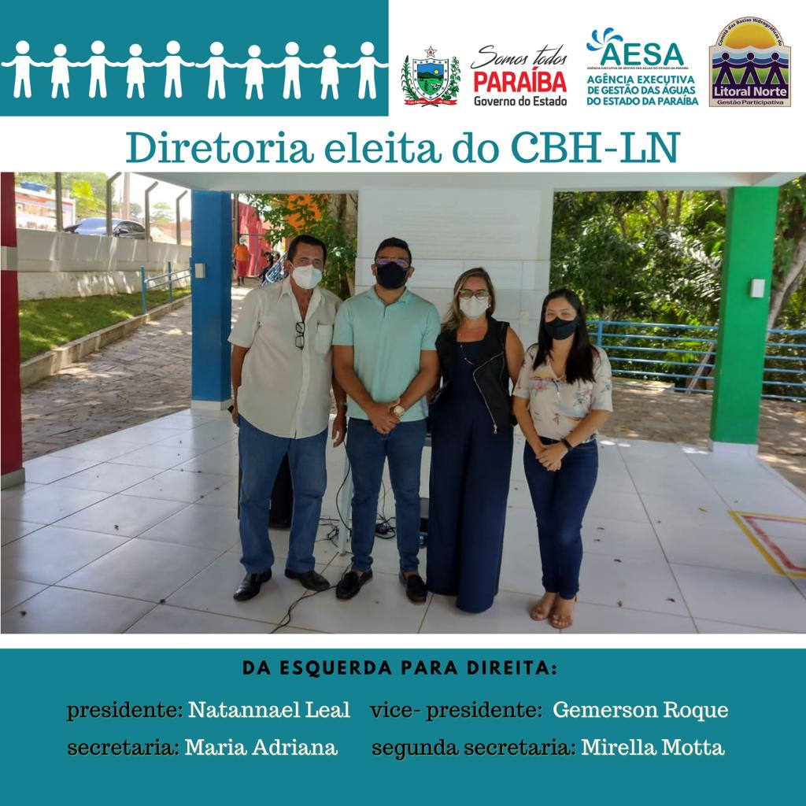
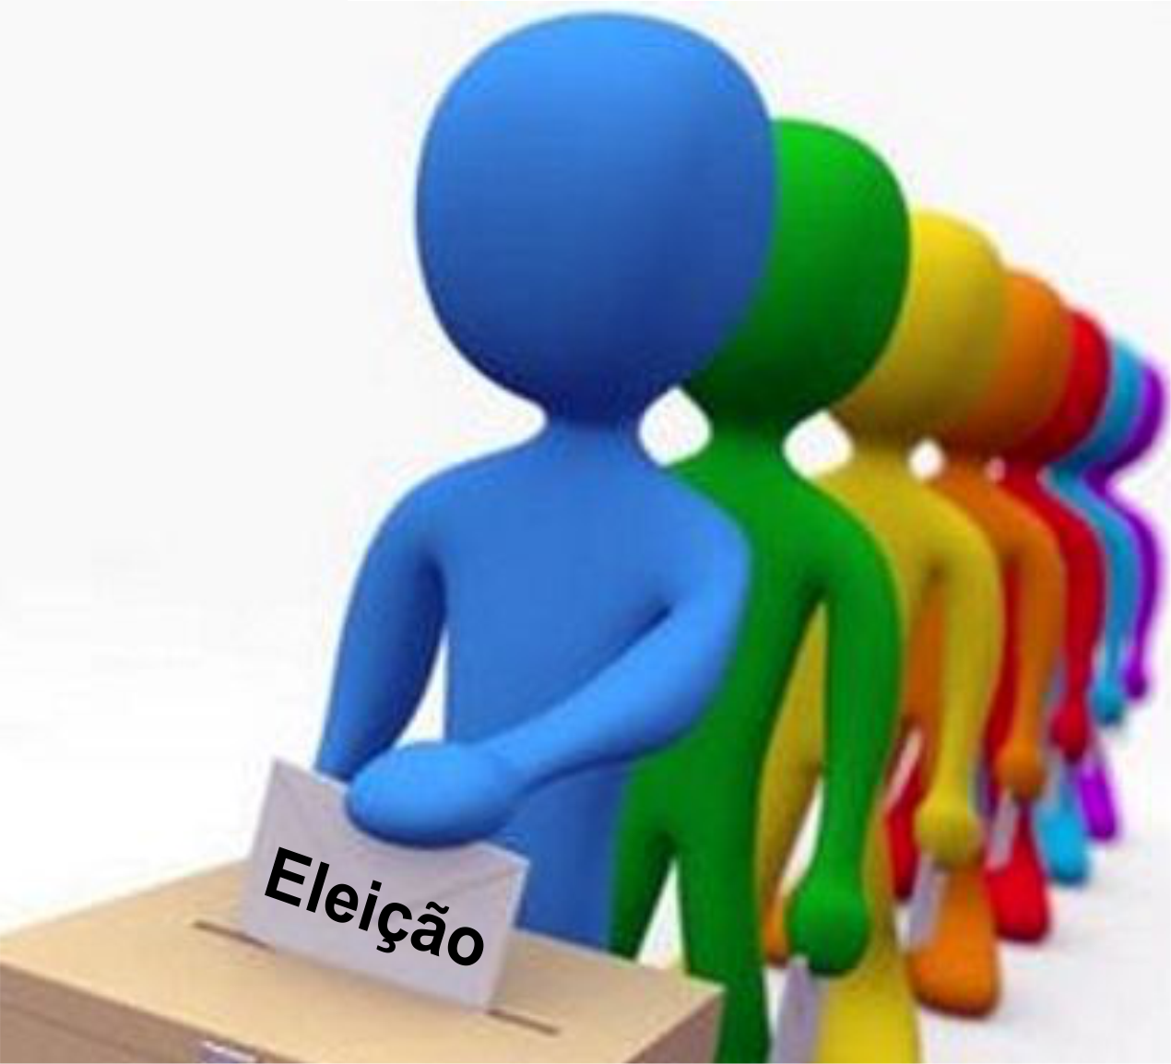
Processo Eleitoral do CBH-LN

Slide 13
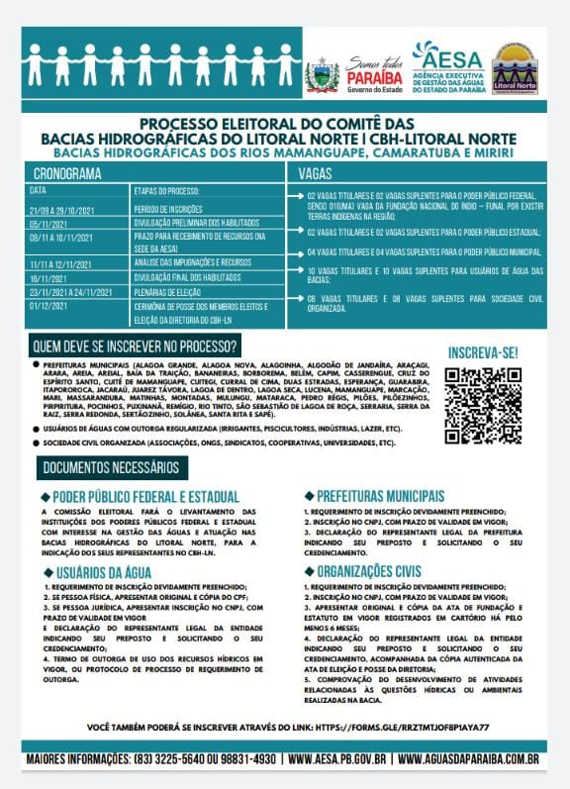
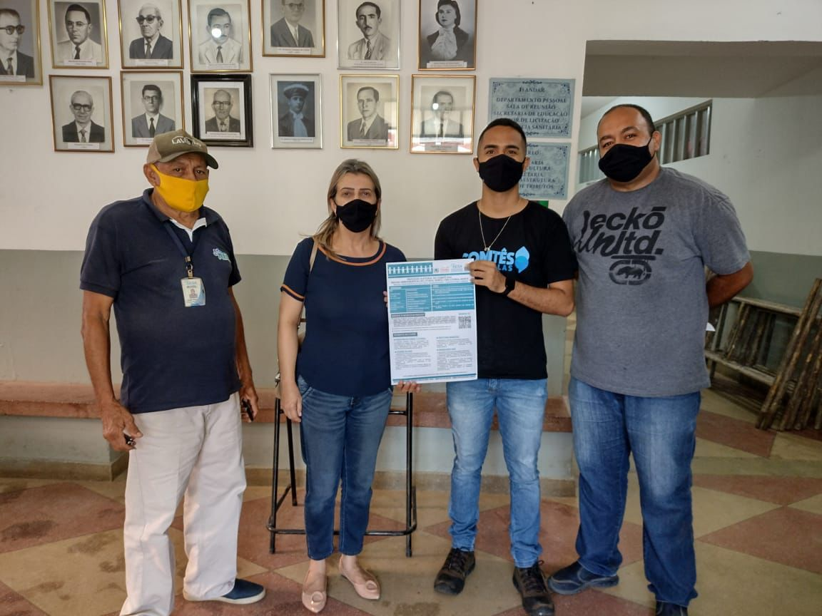
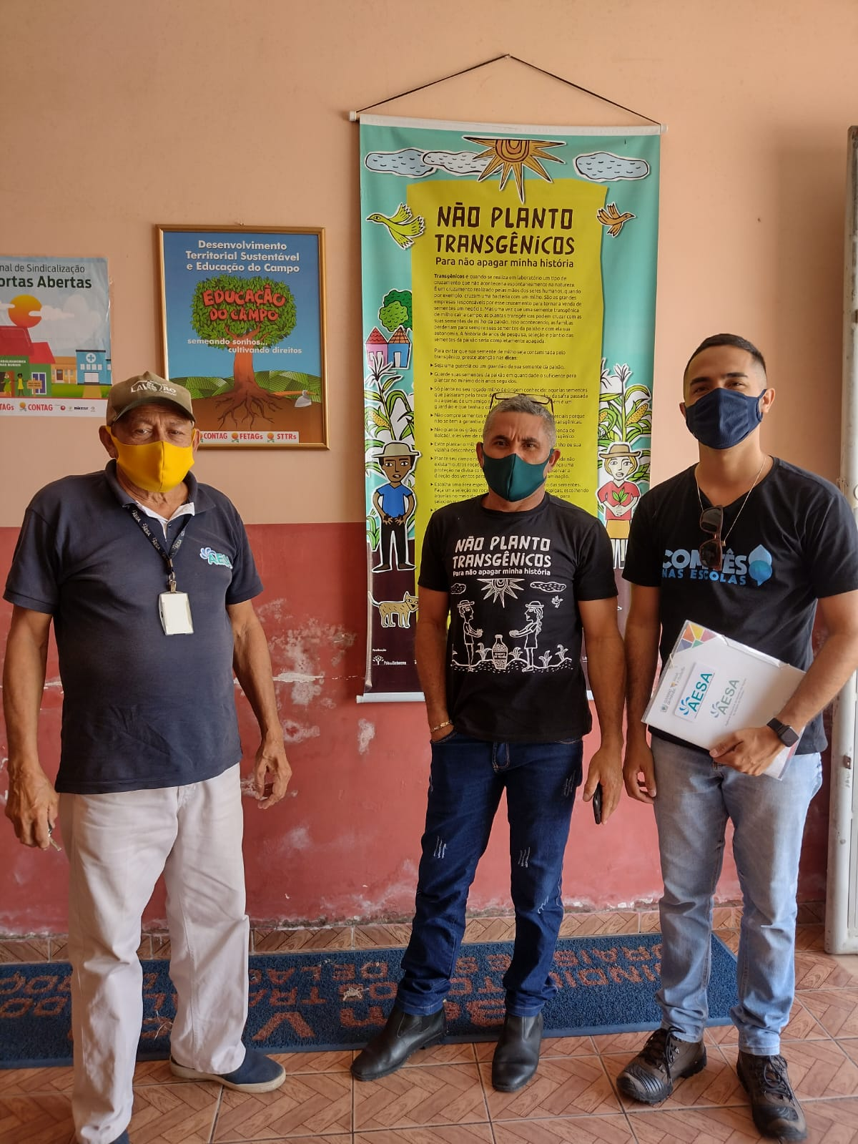
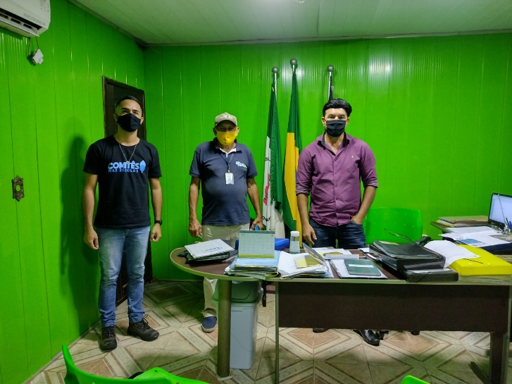
Processo Eleitoral do CBH-LN - Mobilização

Slide 14
COMITÊ DE BACIA HIDROGRÁFICA
Composição de um CBH
Lei 9.433/1997
Art. 39. Os Comitês de Bacia Hidrográfica são compostos por representantes:
I - da União;
II - dos Estados e do Distrito Federal cujos territórios se situem, ainda que parcialmente, em suas respectivas áreas de atuação;
III - dos Municípios situados, no todo ou em parte, em sua área de atuação;
IV - dos usuários das águas de sua área de atuação;
V - das entidades civis de recursos hídricos com atuação comprovada na bacia.

Slide 15
COMITÊ DE BACIA HIDROGRÁFICA
Composição de um CBH
Lei 9.433/1997
§ 1º O número de representantes de cada setor mencionado neste artigo, bem como os critérios para sua indicação, serão estabelecidos nos regimentos dos comitês, limitada a representação dos poderes executivos da União, Estados, Distrito Federal e Municípios à metade do total de membros.

Slide 16




COMITÊ DE BACIA HIDROGRÁFICA
Composição de um CBH
Usuário de águas 40%
Poder Público
28%
Sociedade Civil
32%
Ex.: Porcentagens de representação do CBH-LS
+ seus respectivos suplementes

Slide 17
COMITÊ DE BACIA HIDROGRÁFICA
Composição de um CBH
Lei 9.433/1997
§ 3º Nos Comitês de Bacia Hidrográfica de bacias cujos territórios abranjam terras indígenas devem ser incluídos representantes:
I - da Fundação Nacional do Índio - FUNAI, como parte da representação da União;
II - das comunidades indígenas ali residentes ou com interesses na bacia.
Art. 40. Os Comitês de Bacia Hidrográfica serão dirigidos por um Presidente e um Secretário, eleitos dentre seus membros.

Slide 18
SEGMENTOS DE REPRESENTAÇÃO DE UM COMITÊ DE BACIA

Slide 19




COMITÊ DE BACIA HIDROGRÁFICA
Pesca, Lazer e Outros usos não consuntivos
Companhia de Abastecimento
Irrigantes
Indústrias

Slide 20




COMITÊ DE BACIA HIDROGRÁFICA
ESTADUAL E
FEDERAL
MUNICIPAL
Prefeituras
EMPAER, SUDEMA, FUNASA
AESA, IBAMA e etc.

Slide 21







COMITÊ DE BACIA HIDROGRÁFICA
Associações
Federações
Sindicatos
Instituições
ONG’S
de
Ensino

Slide 22

O REGIMENTO INTERNO DE UM CBH
O regimento interno é um conjunto de regras estabelecidas por um grupo para regulamentar o seu funcionamento. É uma lei interna de instância, entidade ou órgão, tendo em vista detalhar o seu funcionamento concreto, respeitando as determinações aprovadas pelo conjunto de seus membros.
respectivos

Slide 23

O REGIMENTO INTERNO DE UM CBH
O regimento
interno do comitê norteará as
atividades do colegiado e pode ser alterado visando a adequá-lo às necessidades de aperfeiçoamento do seu funcionamento. Essas
alterações, no entanto, devem respeitar o
disposto nas resoluções dos
conselhos de recursos hídricos.

Slide 24


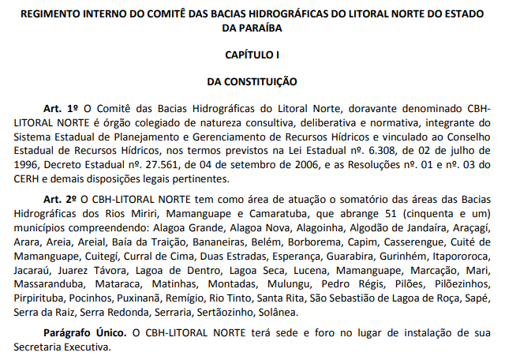
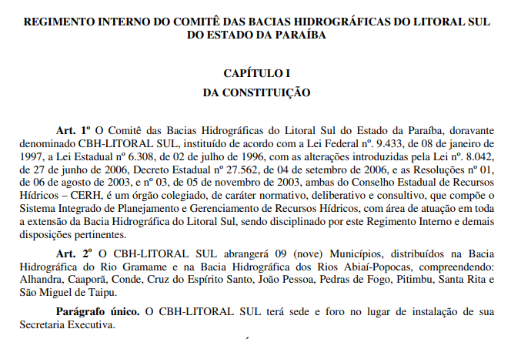
O REGIMENTO INTERNO DE UM CBH

Slide 25


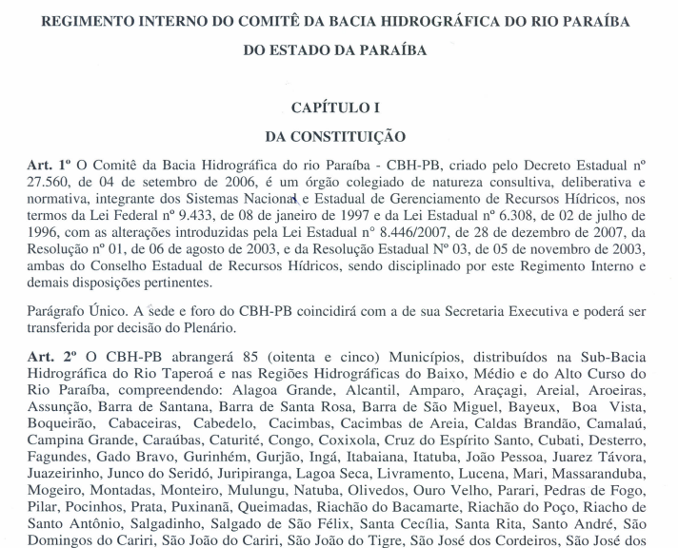
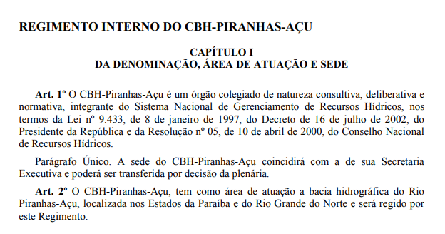
O REGIMENTO INTERNO DE UM CBH

Slide 26

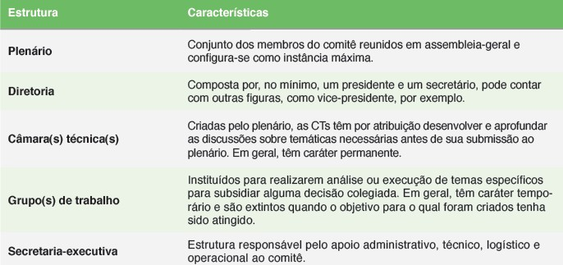
O REGIMENTO INTERNO DE UM CBH

Slide 27





O REGIMENTO INTERNO DE UM CBH
PLANEJANDO AS AÇÕES DO COMITÊ
ACOMPANHANDO A EXECUÇÃO DO PLANEJAMENTO
Secretária executiva

Slide 28




O REGIMENTO INTERNO DE UM CBH
PROCESSOS DE DISCUSSÃO E TOMADA DE DECISÃO
INSTÂNCIAS DE DISCUSSÃO E DELIBERAÇÃO
As discussões devem se iniciar no âmbito do plenário do comitê que, por sua vez, pode recorrer às CTs ou aos GTs, em que as matérias são analisadas e discutidas detalhadamente.

Slide 29





O REGIMENTO INTERNO DE UM CBH
INSTRUMENTOS DE TOMADA DE
DECISÃO: DELIBERAÇÕES E MOÇÕES.
CONCILIAÇÃO DE CONFLITOS
Normativas

Slide 30
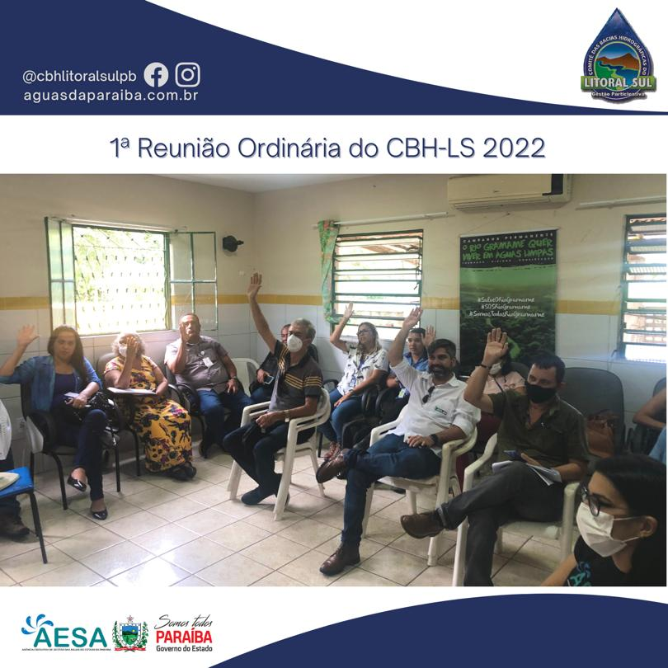
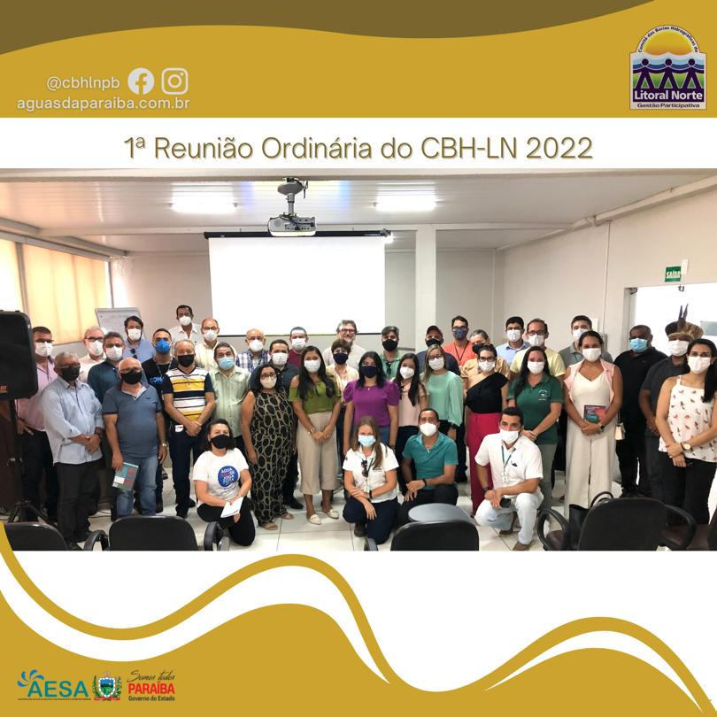
Funcionamento dos CBHs do estado da Paraíba

Slide 31
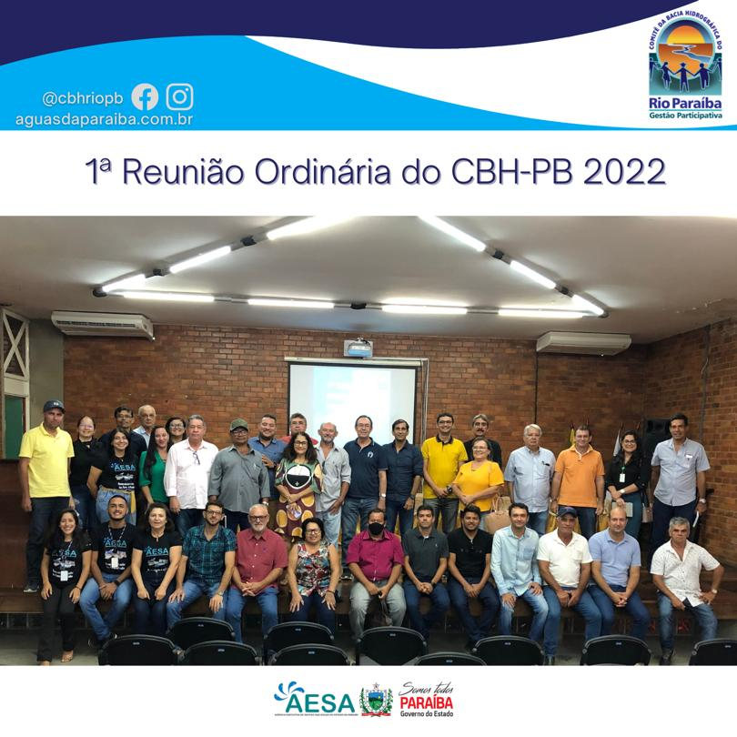
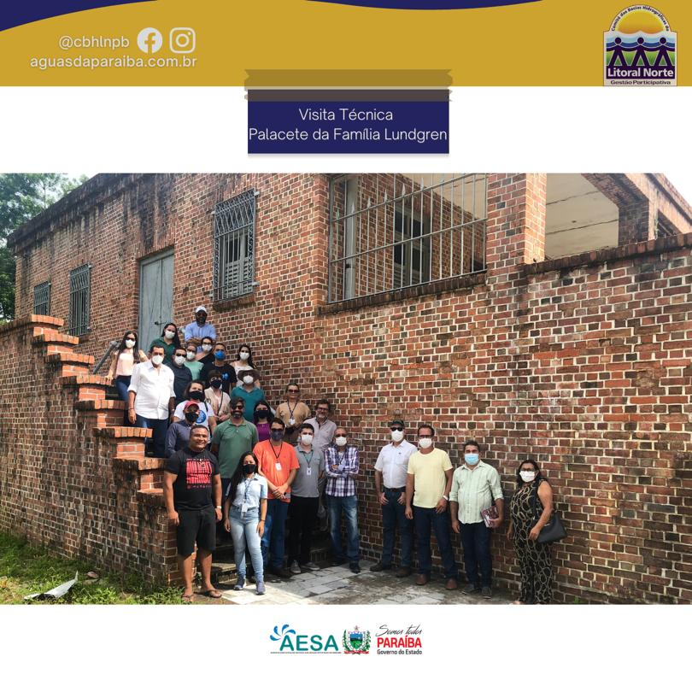
Funcionamento dos CBHs do estado da Paraíba

Slide 32
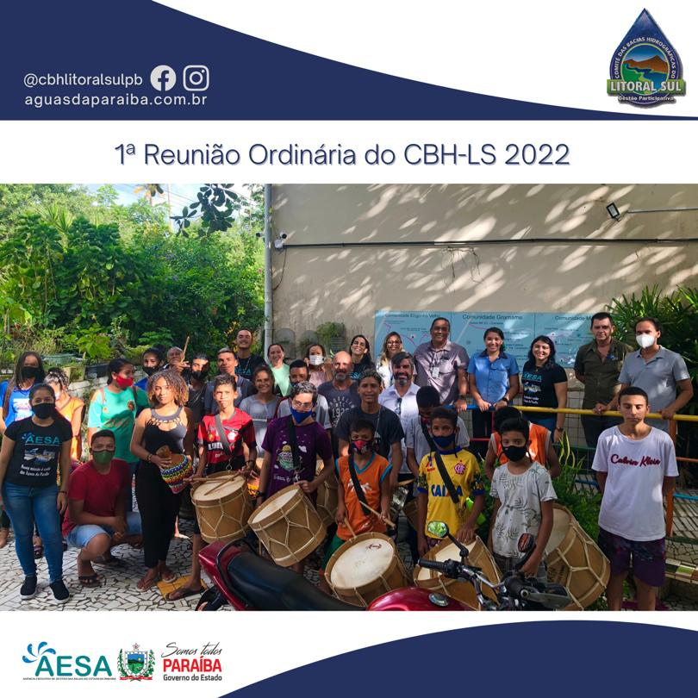
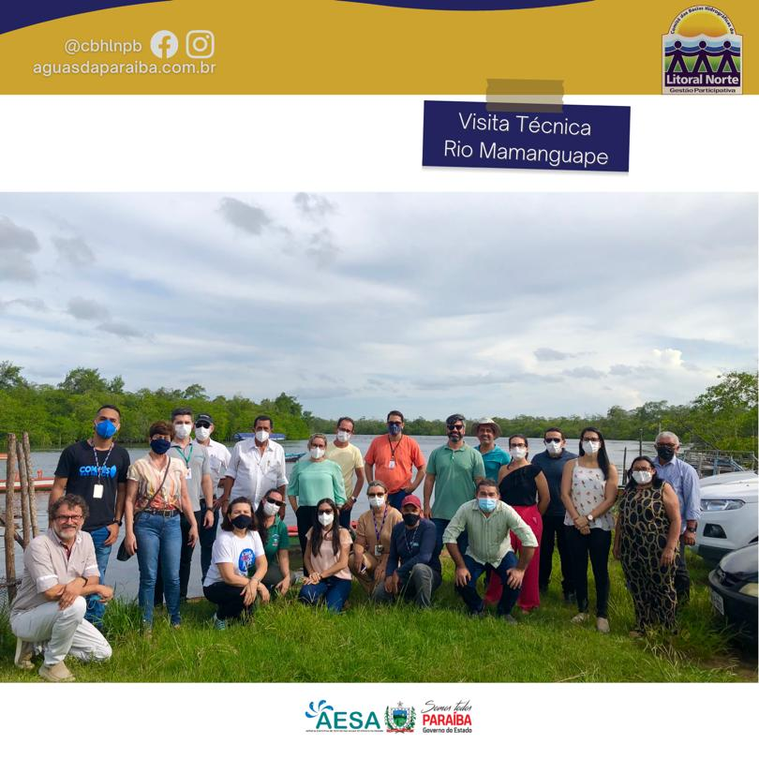
Funcionamento dos CBHs do estado da Paraíba

Slide 33

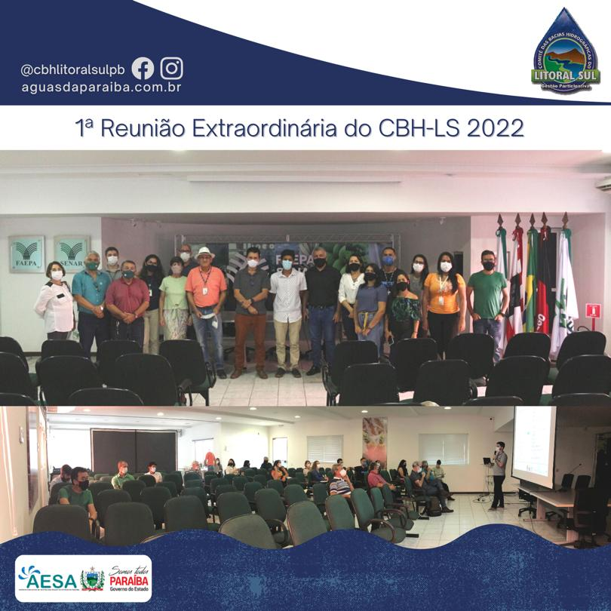
Funcionamento dos CBHs do estado da Paraíba

Slide 34



Funcionamento dos CBHs do estado da Paraíba

Slide 35

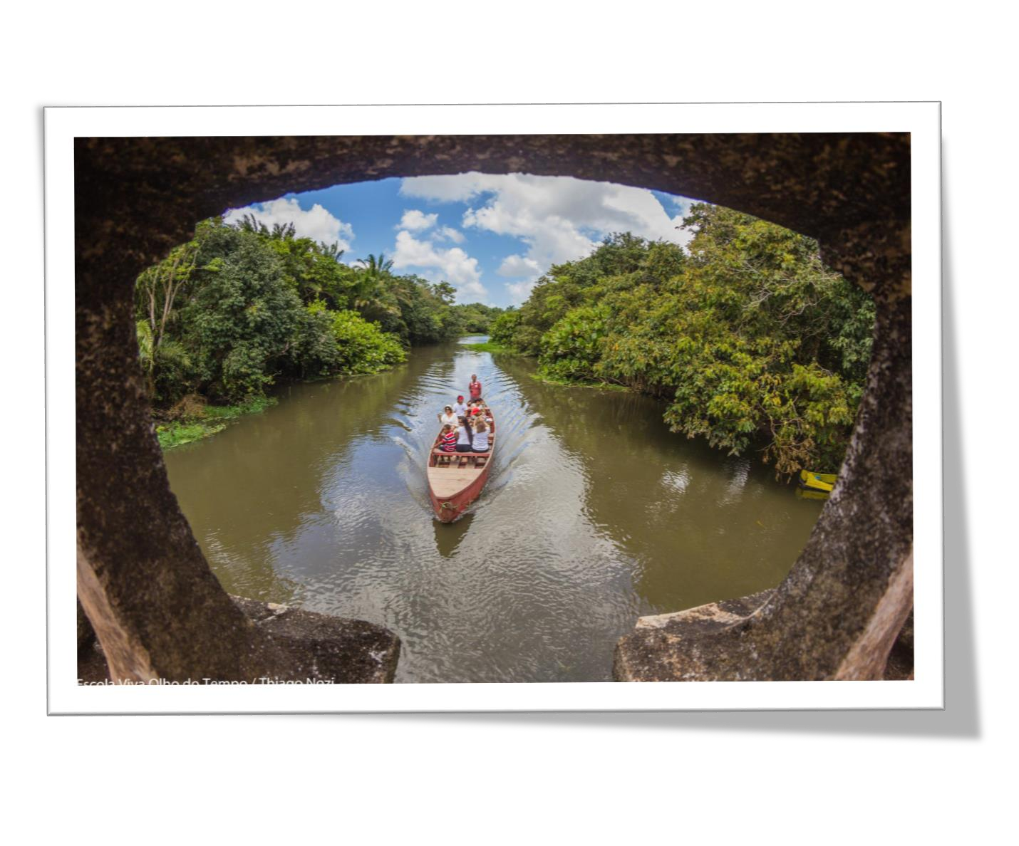



CONSIDERAÇÕES FINAIS
Rio Gramame - Olho Vivo do Tempo

Slide 36


SITE E REDES SOCIAIS
SITE: www.aesa.pb.gov.br
INSTAGRAM:
@aesagovpb
@cbhlnpb
@cbhlitoralsulpb
@cbhriopb

Slide 37



Obrigada pela atenção!
celia@aesa.pb.gov.br

